Slide 2
يتوقع من المتعلمة في نهاية الوحدة أن:
أهداف الوحدة
أن تفسر أهمية المحافظة نظافة الجسم.
أن تعدد بعض طرائق السلامة أثناء الاستحمام
أن تصمم بطاقة إرشادية تحث على نظافة الجسم.
أن تشرح بعض الارشادات الهامة للمحافظ على سلامة الجسم
أن تنظف أذنها بشكل سليم .
أن ترتب خطوات تنظيف الأسنان بطريقة صحيحة

Slide 3
نظافة الجسم والسلامة أثناء الاستحمام
نشاط1
يتسخ الجسم ويصاب بالأمراض
يكون الجسم نظيفا ويحافظ على صحته
الصورة الثانية أفضل

Slide 4
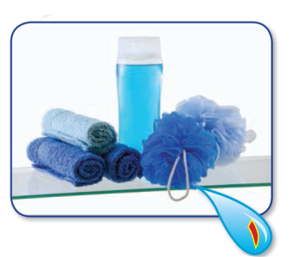
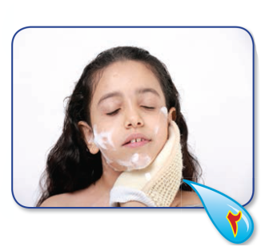
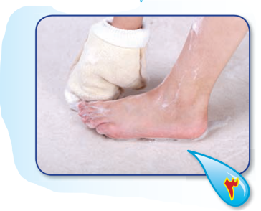
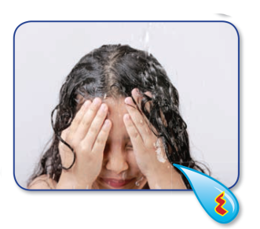
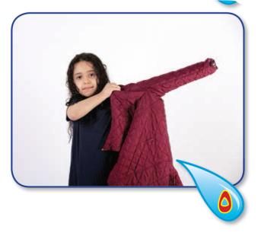
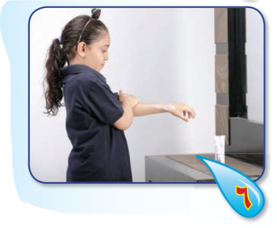
الشرح
طريقة الاستحمام
اقرئي العبارات التالية، ثم اكتبي رقم كل صورة في المربع المناسب لها:
تُجهّز أدوات الاستحمام. 1
تُستخدم بعض الكريمات الخاصة بالجلد لترطيبه. 6
يُشطف الجسم جيدًا للتخلص من الصابون، ويجفف بمنشفة خاصة.4
تُرتدى الملابس النظيفة، الداخلية والخارجية. 5
يُدعك الجسم بليفة ناعمة ابتداءً من الوجه، ثم خلف الأذنين والرقبة، حتى نهاية الجسم.2
تُنظف القدمان جيدًا، خاصة ما بين الأصابع وحول الأظافر والكعبين.3

Slide 5
نشاط2
نظافة الجسم
تخيلي أنك صحفية في مدرستك، واجمعي آراء زميلاتك
عن فوائد الاستحمام، والأضرار الناتجة عن إهماله:
فوائد الاستحمام | أضرار عدم الاستحمام
المحافظة على نظافة الجسم المحافظة على أنفسنا من الأمراض المحافظة على نضارة البشرة | الإصابة بالأمراض ظهور الروائح الكريهة من الجسم تدهور البشرة

Slide 6
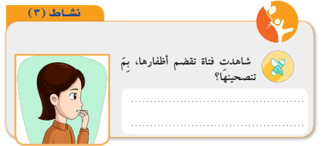
نشاط3
نظافة الجسم
تصرف خاطىء ويصيب بالأمراض وانصحها بترك قضم الأظافر

Slide 7
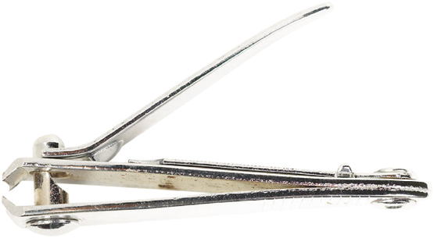
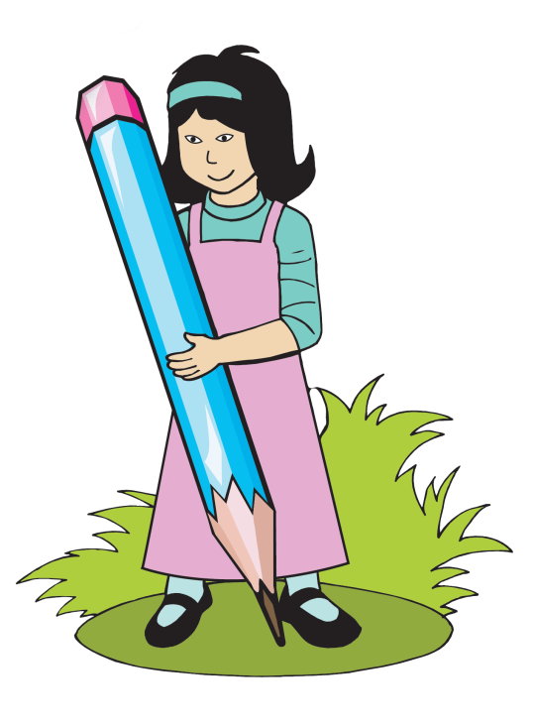
الشرح
نظافة الجسم
تذكري تقليم أظافرك كلما طالت

Slide 8
السلامة اثناء الاستحمام
الاستحمام بصفة دورية ينشط الإنسان جسميا ونفسيا لأنه يعمل علي إزالة الأوساخ المتراكمة علي الجسم ويخلصه من روائح العرق,كما يساعده علي التخلص من بعض الآلام التي تصيب العضلات بسبب الركض واللعب .
الأخطار أثناء الاستحمام
اولا: الانزلاق علي أرضية الحمام:
آحمي نفسك أثناء الاستحمام بتفادي مسببات الانزلاق في الحمام بمراعاة ما يأتي :
خلو أرض الحمام من الماء أو الصابون قبل البدء بالاتحمام.
وضع قطعة خشنة من المطاط أو النسيج الليفي السميك مكان الوقوف في الحمام .
استخدام الحذاء المناسب الذي لا يسبب الانزلاق علي أرضية الحمام .

Slide 9
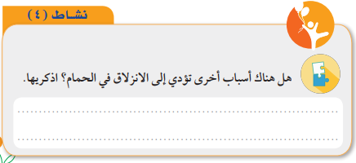
وجود قطع من الصابون في أرضية الحمام وكذلك حذاء الحمام من بلاسيك يزحلق – عمد عدم ثبات القدم لمرض وخلافه

Slide 10
إستراتيجية الرؤوس المرقمة
نظافة الشَّعر
ثانيا : التعرض للماء الساخن :
تعتبر السخانات من الضروريات الأساسية التي لا يمكن الاستغناء عنها لتسخين الماء في حياتنا اليومية خاصة في فصل الشتاء , ولكن تنبغي صيانتها وعدم إهمالها وتغييرها إذا تعرضت لللصدأ,كما يجب الحذر عند استخدام الماء الساخن,وخلطه بالماء البارد لضبط درجة الحرارة المناسبة قبل الاستحمام لنحمي أنفسنا من الأخطار .
ما الأخطار المحتملة الحدوث عند استخدام الماء الساخن ؟
الحروق وتشويه الوجه والجسم

Slide 11
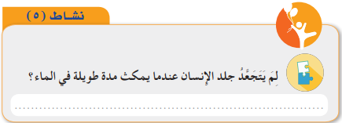
بسبب تأثير الماء على خلايا الجلد

Slide 12
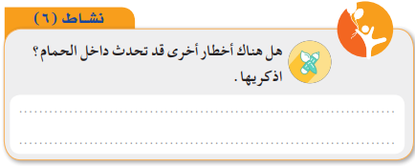
عن انس بن مالك(رضي الله عنه) :((كان النبي صلي الله عليه وسلم يغسل ,أو كان يغتسل ,بالصاع إلي خمسة أمداد ويتوضأ بالمد ))
نعم الصعق بالكهرباء ناتج عن استخدام سخان الحمام وفيه اسلاك مكشوفة

Slide 13
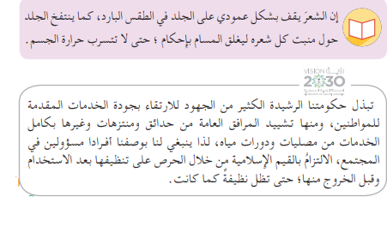

Slide 14
أخطار ما بعد الاستحمام
الرشح ونزلات البرد :
قد نتعرض لنزلات البرد والإصابة بالرشح إذا لم نحرص بعد الاستحمام علي الأخد بأسباب السلامة والوقاية, نتيجة الانتقال من جو الحمام الدافئ إلي جو بارد ولكن بإمكاننا—بمشيئة الله تعالي—أن نتفادي الإصابة بذلك ,من خلال اتباع ما يأتي :
صب الماء المعتدل الحرارة علي الجسم والرأس قبل الخروج من الحمام .
تجفيف الجسم والشعر وتغطيتهما بمنشفة أو بثوب الاستحمام قبل الخروج.

Slide 15
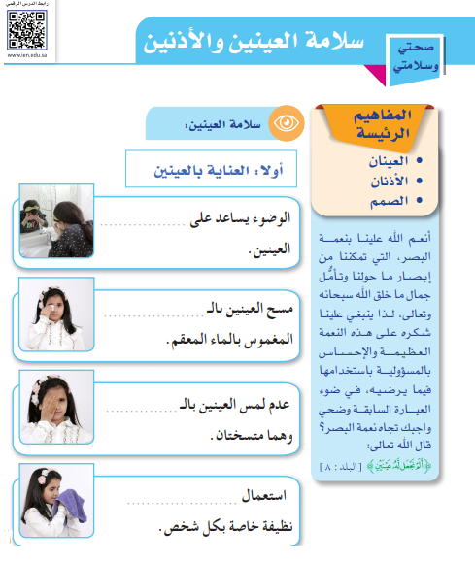
سلامة
بالمنديل
باليدين
فوطة

Slide 16
ثانيا:ممارسة العادات الحسنة التي تساعد في المحافظة علي سلامة العينين والتي منها ما يأتي :
تناول الأغذية التي تساعد علي سلامة الإبصار لإحتوائها علي فيتامين (أ),مثل : الجزر
..شرب اللبن والحليب ..الكافي.
مراجعة طبيب العيون عتد الشعور بألم.
عدم التحديق في الكمبيوتر أو التلفاز مدة طويلة .
.الإضاءة ..الجيدة عند القراءة.
الابتعاد عن الاماكن التي يكثر فيها.الغبار.

Slide 17
نشاط1
بناء علي العادات الحسنة السابق ذكرها , اكتبي نصيحة تساعد في المحافظة علي سلامة العينين واقرئيها علي
زميلاتك ا
العينين نور نحافظ عليهما بالنظافة .

Slide 18
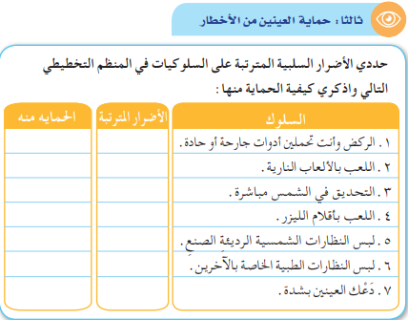
فقع العينين - ترك الاستدخام
حرق العينين – عدم اللعب
زغللة وتشويش البصر -ترك النظر للشمس
مرض العينين - عدم اللعب
ضعف العينين - تنظيفهما
ضعف العينين - ترك ذلك
احمرار العينين - تنظيفهما

Slide 19
الشرح
نشاط (2)
انتبهي
دعك عينيك بشدة يؤذيهما
أغلقي عينيك لحظات وامشي داخل الغرفة .
ماذا سيحدث لك ؟
هل تعملين أهمية العينين في حياتك

Slide 20
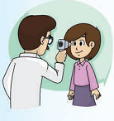
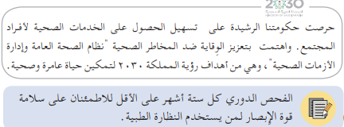
الشرح
سلامة العنين
رابعاً: زيارة طبيب العيون:
إذا كنت تشعرين بالصداع بعد مشاهدة التلفاز أو عند قراءة كتاب أو مجلة، أو كان لديك احمرار أو غشاوة تمنع عنك الرؤية الصحيحة فيجب إخبار والديك ليذهبا بك إلى طبيب العيون لإجراء اختبار للعينين، وهذا الاختبار لا يسبب أي ألم، وعلى ضوئه يحدد الطبيب العلاج المناسب.

Slide 21
الشرح
سلامة الأذنين
انظري إلى الصور، واقرئي ما فيها من حوار:.

Slide 23
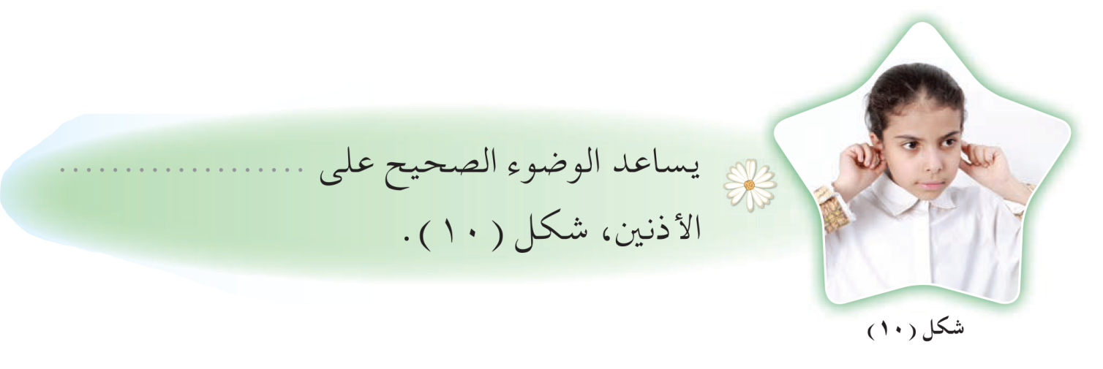
الشرح
سلامة الأذنين
نظافة الأذنين:

Slide 24
لا افعل
ل افعل
لا افعل
لا افعل
افعل
أفعل
لا افعل

Slide 25
نشاط4
سلامة الأذنين
بالتشاور مع زميلاتك في المجموعة ,اقترحي طرائق مبتكرة لتنبيه الأصم بوجود شخص يطرق الباب.
تعليق ألة بسلك تجعله يحس بطرق الباب

Slide 27
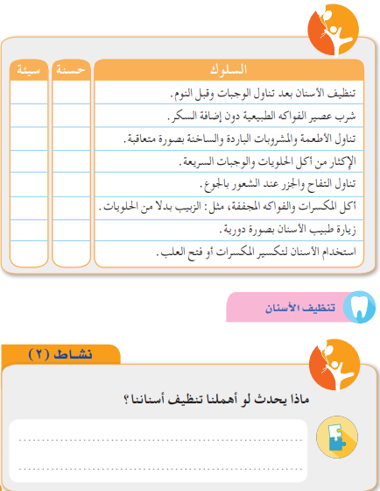
حسن
حسن
سيئ
سيئ
حسن
حسن
حسن
سيئ
تضعف السنان بالتسوس وغيره ونحتاج لخلعها

Slide 28
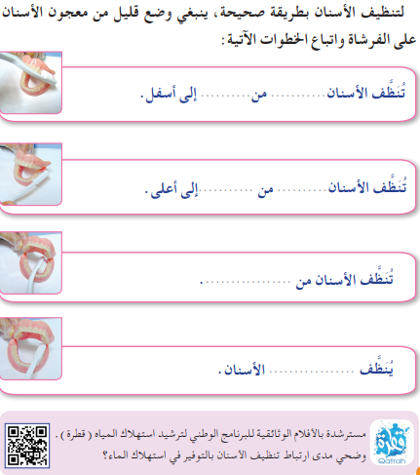
اولا: بالفرشاة والمعجون :
عرضيا
أعلى
اسفل
عرضيا
الداخل
بين

Slide 29
تنتقل الأمراض للأسنان وتضعف

Slide 30
كلاهما ينظف الأسنان - الاختلاف السواك يكون بدون معجون
.

Slide 32
ضعف الأسنان - حدث ما توقعته

Slide 33
تناول كمية كافية من الفواكه والخضروات الطازجة يوميا,يحافظ علي اللثة لإحتوائها علي فيتامين (ج).

Slide 34
الشرح
نشاط(7)
بناء علي المعلومات السابق ذكرها,عبري عن رأيك حول الحقيقة الآتية,ثم دونيه في الجدول :
كلام علمي وصحيح
للحصول علي معلومات اكثر عن الفلورايد,يمكنك الاطلاع علي كتاب(جرعة وعي) والذي يعد أحد إسهامات وزارة الصحة في التحول الوطني القائم علي بناء جيل صحي يهتم بالوقاية قبل العلاج.

Slide 36
2) قدمي نصيحة لزميلاتك للمحافظة علي أسنانهن من خلال التعليق علي الأشكال الآتية :
عللي :
أ)وضع كريمات علي الجسم بعد الاستحمام.
................................................
ب)التأكد من درجة حرارة الماء قبل الاستحمام.
................................................
ج)عدم ترك الصابون علي أرضية الحمام بعد الاستحمام.
......................................................

Slide 37
ضعي خطا تحت السلوك المطلوب لصحة الأسنان في الجمل الآتية:
أ)تنظيف الأسنان بعد الوجبات بالسواك أو الفرشاة.
ب)أكل السكريات بكثرة.
ج)زيارة طبيب الأسنان كل ستة أشهر.
د)تكسير المكسرات وفتح العلب بالأسنان.
ه)تناول الخضروات والفواكه والأجبان والأسماك واللحوم,وشرب الكثير من الحليب.

Slide 38
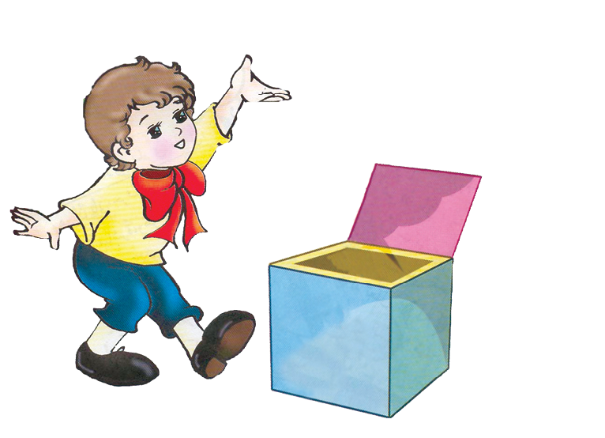
5)صححي العبارات الآتية :
عدد مرات الاستحمام في الشتاء اكثر منها في الصيف.
........................................................
نستخدم أعواد الأذن لتنظيفها من الداخل.
........................................................
يعتبر الفلور عاملا مساعدا علي تسوس الأسنان.
........................................................

Slide 39
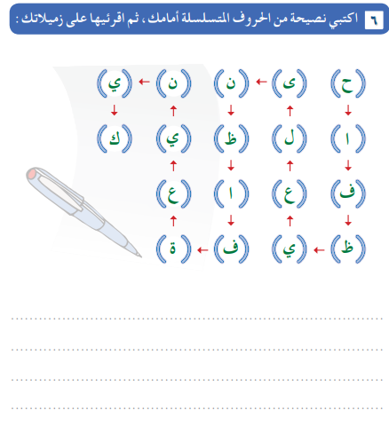
حافظي على نظافة أسنانك

